Slide 1
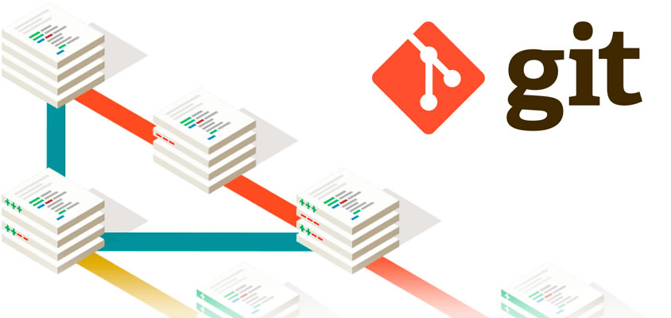
занятие 4

Slide 2
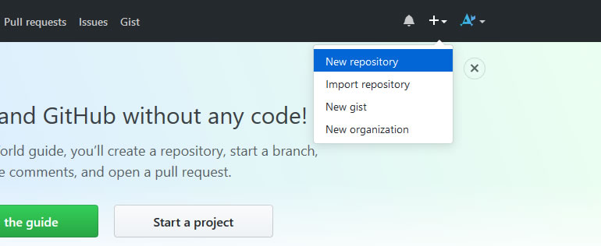
Работа с remote репозиторием Github
У нас есть свой проект,который хранится в локальном репозитории. Мы хотим расшарить этот проект между другими участниками команды, чтобы они тоже могли работать с файлами проекта.
Для этой цели будем использовать https://github.com/
На своей странице github создаем новый remote репозиторий

Slide 3
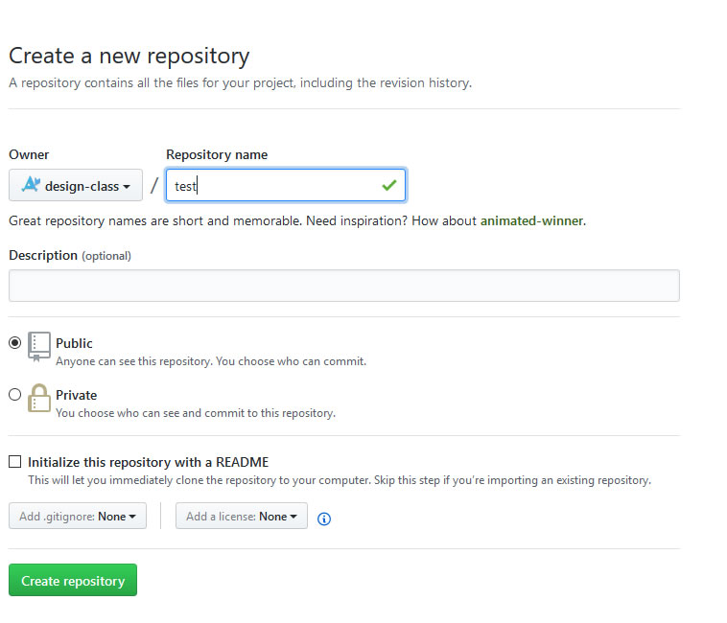
На открывшейcя странице вводим имя репозитория, выбираем public

Slide 4
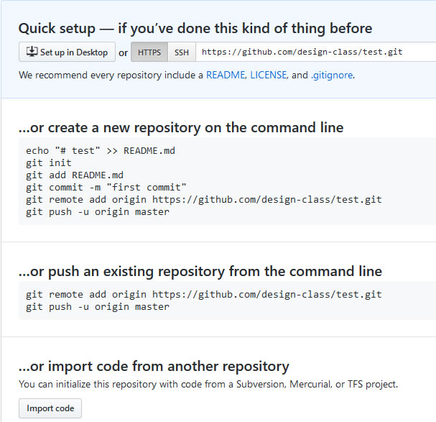
Откроется странице на которой будет код, который надо нам ввести в своем локальном репозитории
Адрес репозитория
Команды которые надо
ввести если еще нет
репозитория
Команды которые
нам нужны

Slide 5
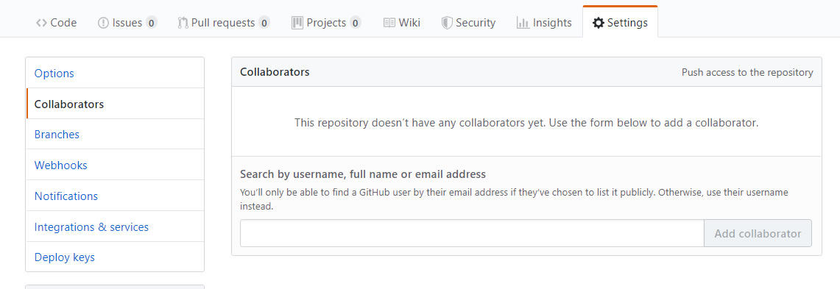
Добавление coloborators
https://goo.gl/rkws3X
Для этого на github необходимо в своем репозитории перейти на вкладку Settings м выбрать пкнкт меню Collaborators

Slide 6
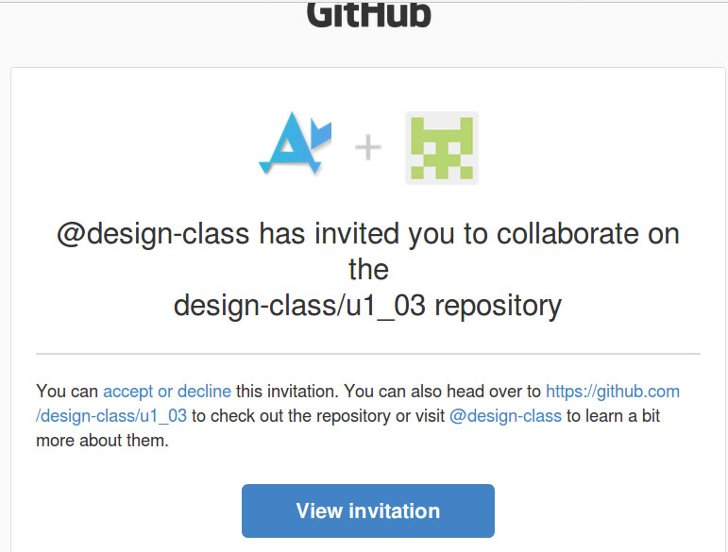
После добавления колоборант получит email
Надо перейти по этой ссылке
(см следующий слайд)

Slide 7
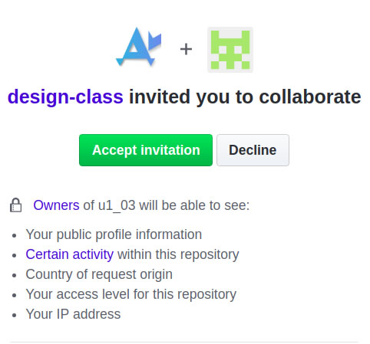

Slide 8
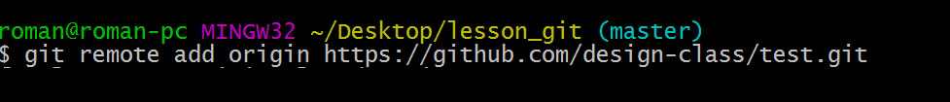
$ git remote add <name> <url>
где <name> - это имя remote репозитория, по умолчанию
называют его origin
<url> - это его адрес
Этой командой мы добавили remote репозиторий к себе в проект, и теперь можно заливать файлы на github
Что такое remote репозиторий ?
Это отдельный branch на нашей машине, который будет синхрорнизирован с репозиторием на github

Slide 9
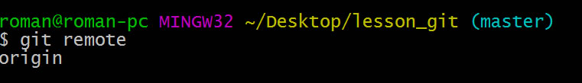
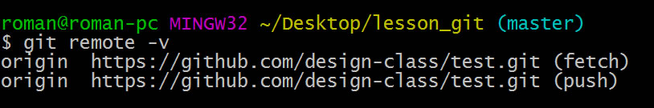
Чтобы посмотреть какие remote репозитории у нас есть надо выполнить команду
$ git remote
Более детально посмотреть remote репозитории можно командой
$ git remote -v

Slide 10
Remote GIT
remote server (github)
master
54fd76e
747faс5
34fd5ca
$ git remote add origin http://...
$ git push –u origin master
local machine
origin/master
54fd76e
747faс5
34fd5ca
master
54fd76e
747faс5
34fd5ca

Slide 11
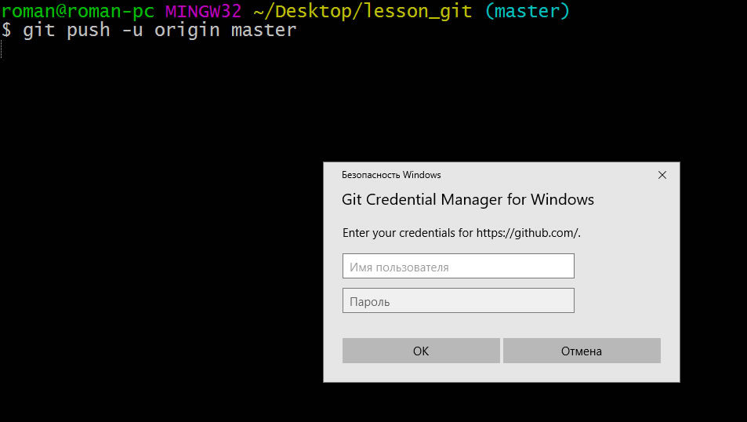
Отправим наш проект на remote репозиторий
$ git push –u origin master

Slide 12
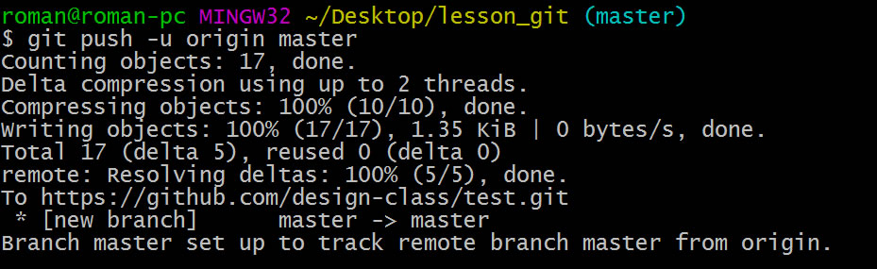
Результат отправки файлов на remote репозиторий
Можно посмотреть файлы проекта на github, зайдя на страницу проекта

Slide 13
Далее идет обычный процесс работы с проектом, то есть локально вносятся изменения, проводятся commits и отправляются файлы на github
$ git push
Обратите внимание, что в команде push не указаны branches (origin и master)
Это потому, что GIT запомнил нашу команду где мы указывали эти явно origin и master (слайд 13) и теперь отправляет файлы по адресу, указанному в origin (слайд 11)

Slide 14

remote репозиториев может быть много подключено для нашего проекта. (Их добавление – см слайд 10)
$ git remote add <name> <address>
Именно поэтому когда мы хотим поменять адрес отправки файлов, мы его указываем в команде
$ git push –u origin master
production
local
test

Slide 15
Получение файлов с remote репозитория осуществляется командой
$ git pull
pull
local
production
Обратите внимание - у нас еще к нашему remote репозиторию не подключены другие участники проекта. Но они будут, єто сделаем на следующем занятии.
!!! ПРАВИЛО – перед тем как выполнить push на github всегда предварительно выполнять pull

Slide 16
Удалить remote репозиторий у себя (origin) можно как
$ git remote rm <name>
<name> - мы когда его создавали, то назвали origin
Это мы удалили его локально у себя. Теперь надо сказать об этом GIT командой
$ git push –u <name> <branch>

